Slide 1
資料模式與建模作業2
股票預測
7111056226 楊翔竣
Tools: Excel, Matlab, Tableau

Slide 2
Outline
收集資料與定義題目
資料觀察與清洗
時間序列預測 (合一)
時間序列預測 (合一 + 中天)
建立分類模型

Slide 3
資料來源(取自2020/05/11~2023/05/08)
合一: https://hk.finance.yahoo.com/quote/4743.TWO/history?period1=1588982400&period2=1683590400&interval=1d&filter=history&frequency=1d&includeAdjustedClose=true
中天:
https://hk.finance.yahoo.com/quote/4128.TWO/history?period1=1652095647&period2=1683631647&interval=1d&filter=history&frequency=1d&includeAdjustedClose=true

Slide 4
定義題目
時序預測問題：由前兩天的合一盤勢預測下一天的合一收盤價。
分類問題：由前兩天的合一盤勢預測下一天合一的漲跌。

Slide 5
Outline
收集資料與定義題目
資料觀察與清洗
時間序列預測 (合一)
時間序列預測 (合一 + 中天)
建立分類模型

Slide 6
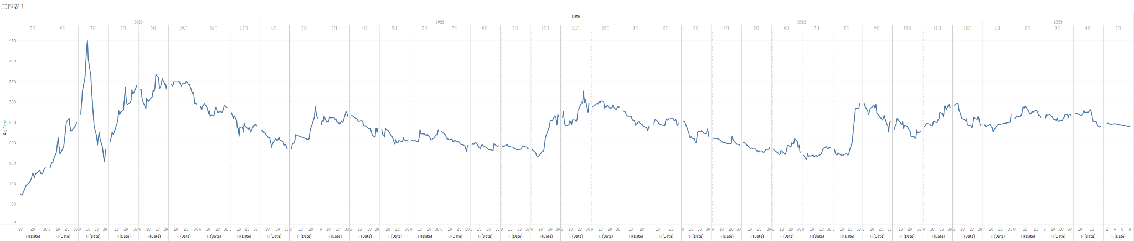
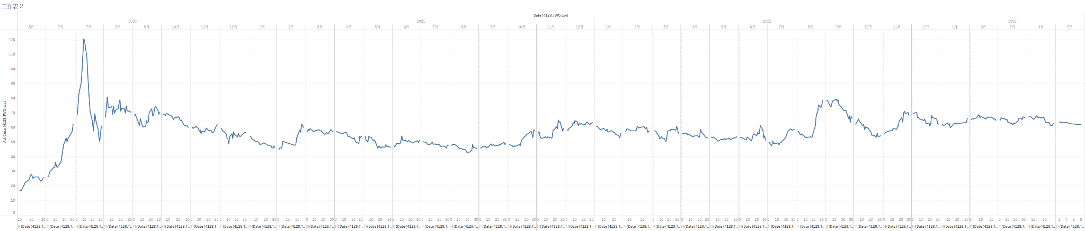
3年股價走勢/日線圖 (上為合一、下為中天)

Slide 7
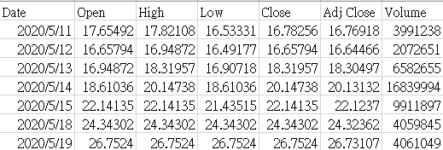
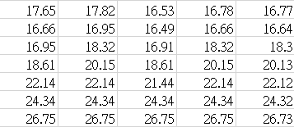
資料清洗
在下載資料後發現中天2020/05/11~2022/07/15的資料異常，網站上是顯示四捨五入過後的答案，故第一步就是將他們轉換

Slide 8
資料清洗
2020/6/15 中天、合一停盤，故資料刪除

Slide 9
特徵值定義
Open: 開盤價
High: 當日最高價
Low: 當日最低價
Open/High/Low: 嘗試透過前兩天的股價走勢，來判斷當天的收盤價位。
Adj Close: 收盤價，透過前兩天的收盤價來判斷當天的收盤價。

Slide 10
Outline
收集資料與定義題目
資料觀察與清洗
時間序列預測 (合一)
時間序列預測 (合一 + 中天)
建立分類模型

Slide 11
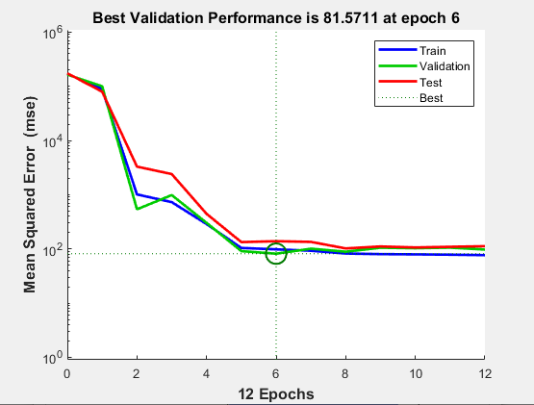
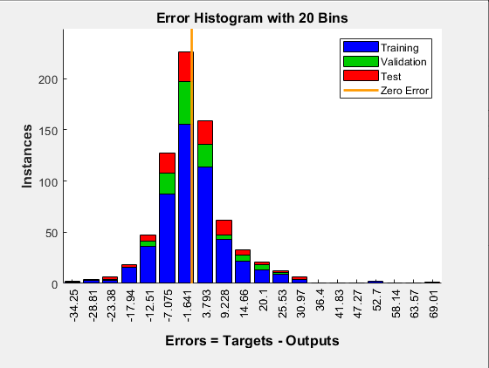
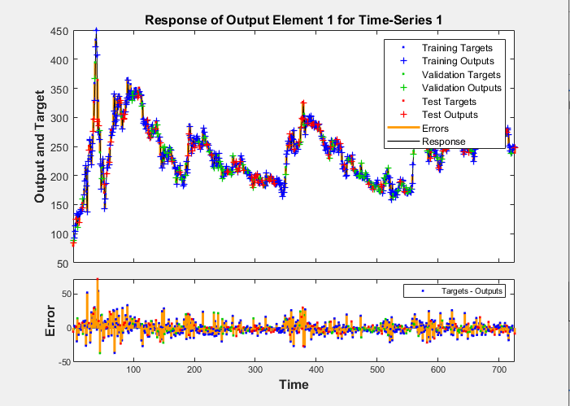
時間序列預測 (合一)

Slide 12
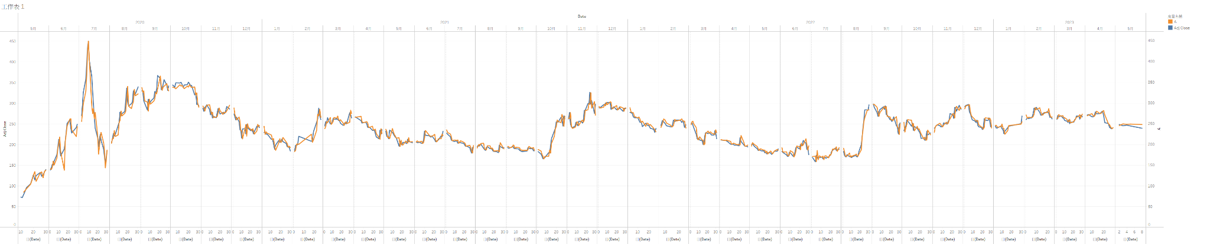
時間序列預測 (合一)(橘:預測結果/藍:原始資料)

Slide 13
Outline
收集資料與定義題目
資料觀察與清洗
時間序列預測 (合一)
時間序列預測 (合一 + 中天)
建立分類模型

Slide 14
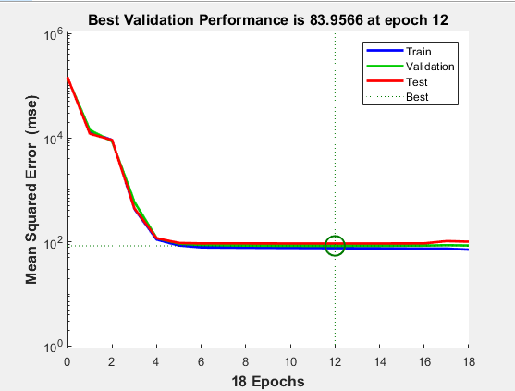
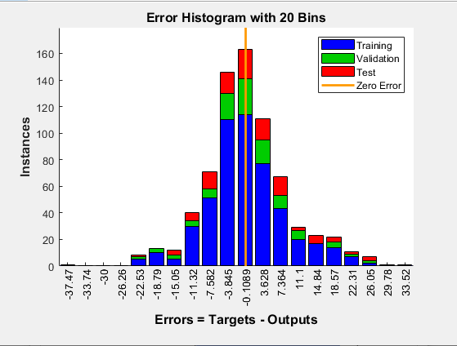
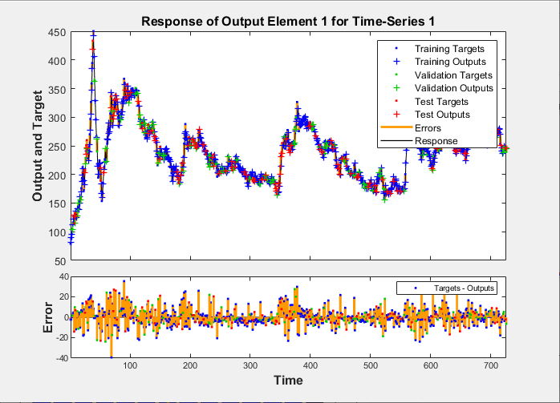
時間序列預測 (合一 + 中天)
加入中天的收盤價之後，從左邊兩張圖看，結果看起來有稍稍變好。
因為他們是子公司母公司的關係，加入資料也約等於將合一的收盤價擴充到兩倍，所以效果變好。

Slide 15
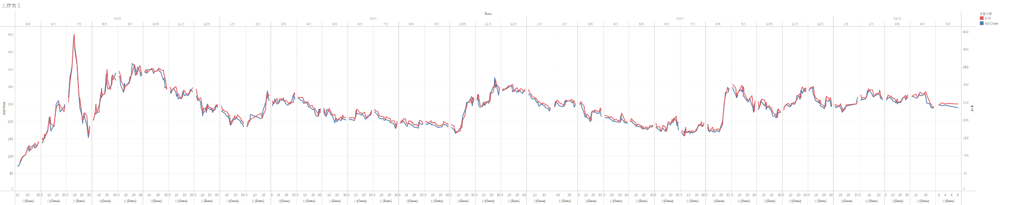
時間序列預測 (合一 + 中天)(紅:預測結果/藍:原始資料)

Slide 16
Outline
收集資料與定義題目
資料觀察與清洗
時間序列預測 (合一)
時間序列預測 (合一 + 中天)
建立分類模型(1: 漲 /-1: 跌)

Slide 17
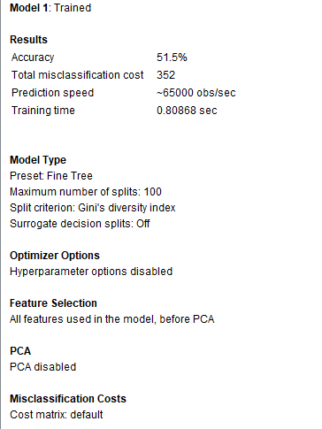
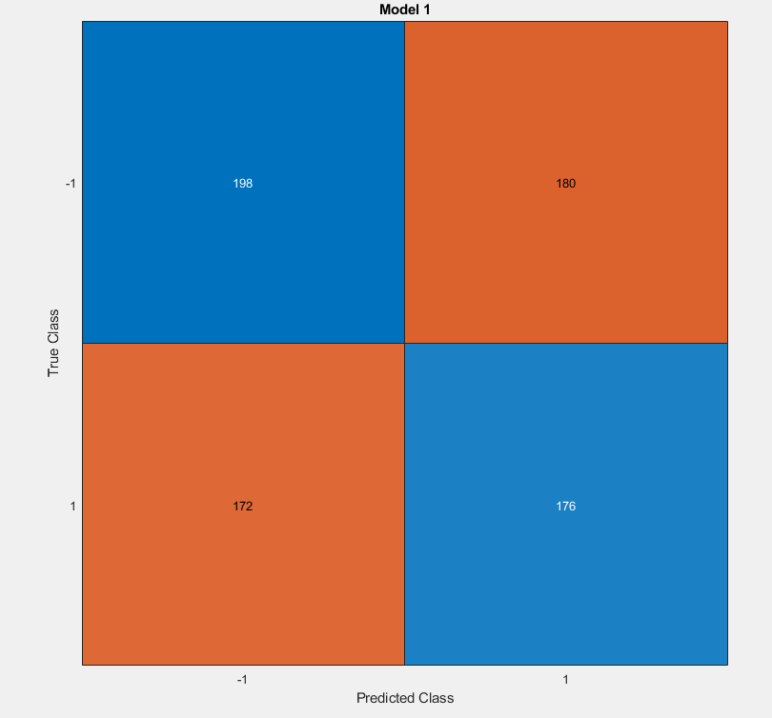
建立分類模型(Fine Tree)

Slide 18
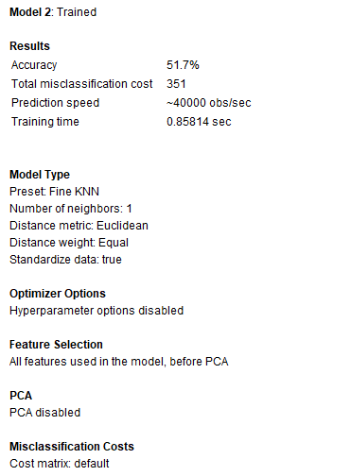
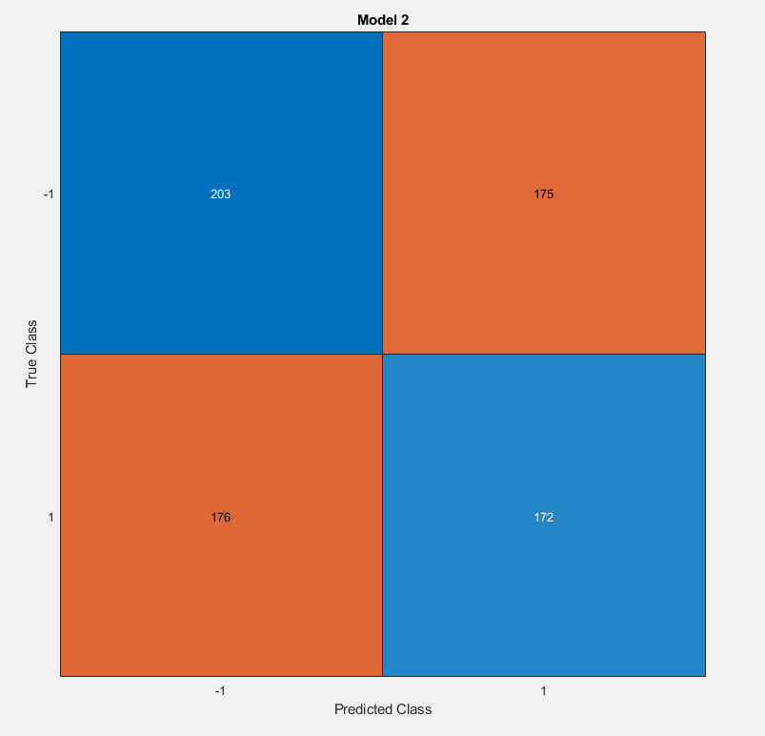
建立分類模型(Fine KNN)

Slide 19
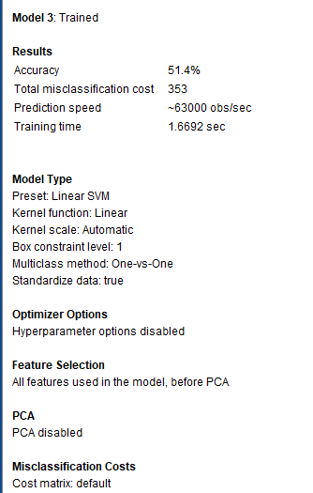
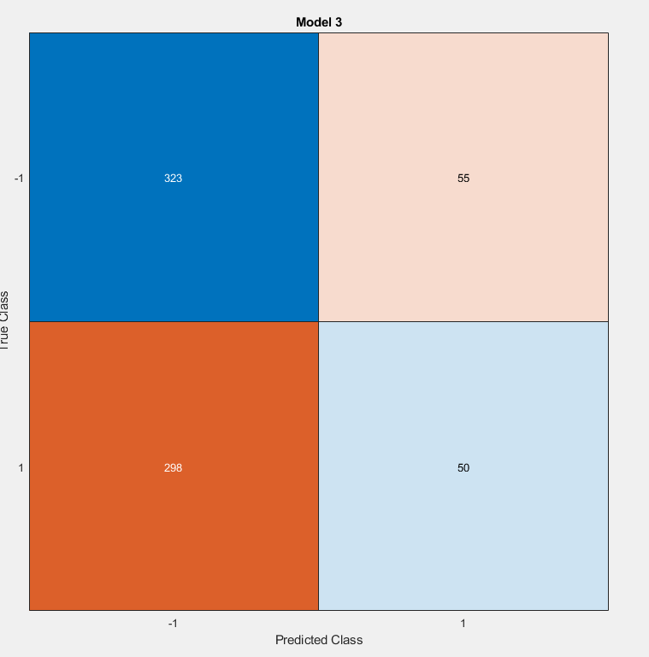
建立分類模型(Linear SVM)

Slide 20
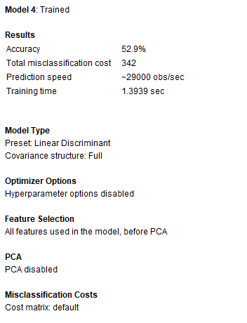
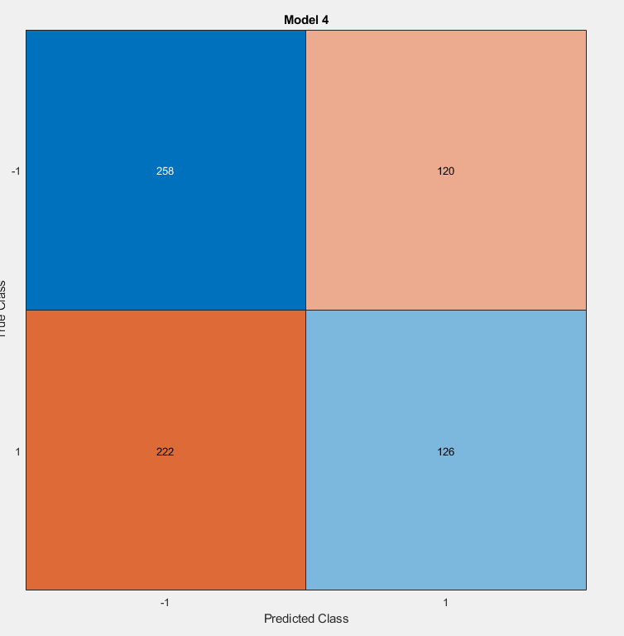
建立分類模型(Linear Discriminant)

Slide 21
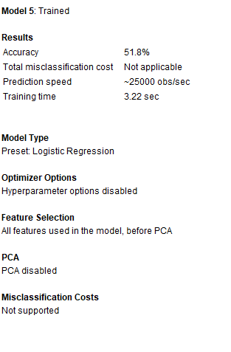
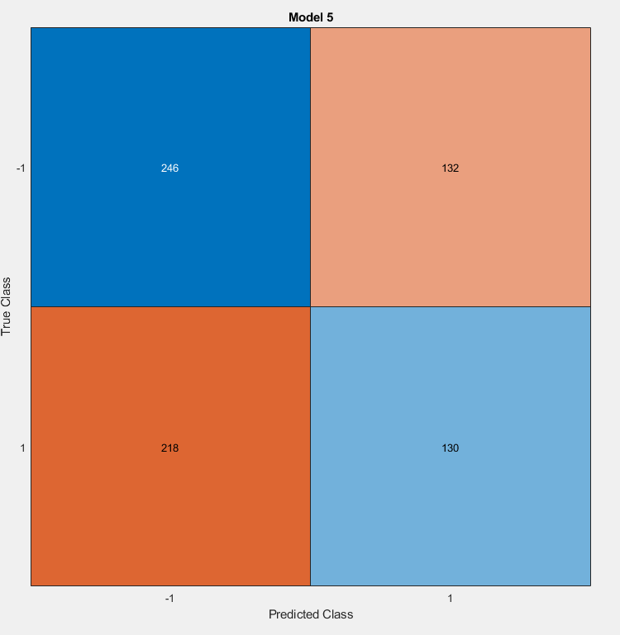
建立分類模型(Logistic Regression)

Slide 22
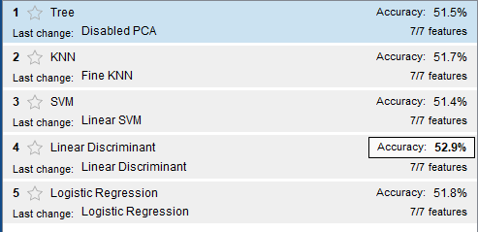
建立分類模型
可以看到結果都不理想，跟盲猜沒什麼差別。
因為很難找出特別好的feature來預測出漲幅，而且也會有一些時事的資料無法具現化，所以表現的差強人意。

